Slide 1
ÖDEV – 6
BU ÖDEVDE BİR SİSTEME BASİT BİR ÜYELİK EKRANI TASARLAYACAKSINIZ.
-BU SEFER ÖDEVİN PROJE DOSYASINI ZİPLEYEREK GÖNDERİN. ŞU VİDEODAN KONUMUNU BULABİLİRSİNİZ:
https://www.youtube.com/watch?v=xgziVX8RFCk
Video nun 32. saniyesinde proje dosyasının bulunduğu konum gözüküyor. O şekilde konuma ulaşabilirsiniz. Genelde Java projeleri Belgelerim içerisinde NetBeansProjects klasöründedir.

Slide 2
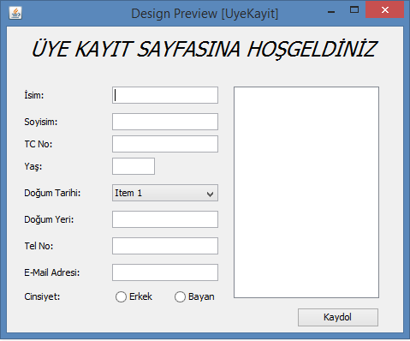
AŞAĞIDAKİ EKRANI TASARLAYIN. (TASARIMDA DEĞİŞİKLİKLER YAPABİLİRSİNİZ.)

Slide 3
ÜYE sınıfı
1- JFrame haricinde Uye ve Sistem isimli iki sınıf oluşturacaksınız.
2- Frame de Kaydol butonuna basıldığında bir Üye oluşturulacak ve Ekrandan alınan bilgiler oluşturulan üyenin özellikleri olarak atanacak.
3- Üyenin özellikleri şunlardır : isim,soyisim,tcNo,yas,dogumTarihi,dogumYeri,telNo,email,cinsiyet.
4- Üyenin bütün özellikleri gizli olmalıdır ve kendi hariç başka sınıflardan erişilememelidir. Ayrıca tcNo değiştirilemez olmalıdır.
5- Üye sınıfının değişkenlerine get metodları ile erişilir ve değerleri set metodları ile atanır – değiştirilir.
6- Bu işlerin akabinde ekrandaki büyük textArea ya sırası ile sisteme kaydolan üyelerin tcNo ları yazdırılacak. Yani her kaydol butonuna basıldığında textArea da alt alta olmak suretiyle tcNo lar yazdırılacak.

Slide 4
Sistem sınıfı:
1 – Sistem sınıfının Üye leri barındırabilen bir ArrayList özelliği olmalıdır.
2- Sistem sınıfının şu metodları olmalıdır:
* uyeEkle → parametre olarak aldığı üyeyi özelliği olan üye array list ine ekleyecektir.
* getKayitSayisi() → sisteme kaç üyenin kaydolduğunu geri döndürmelidir.
* butunUyeleriSil() → Sisteme kayıtlı bütün üyeleri silmelidir.
* uyelerinTelefonNumaralariniDegistir() → üyelerin kayıtlı telefon numaralarını aldığı parametre değeri ile değiştirmelidir.
3- Bu metodlardan ayrı olarak herkes Sistem sınıfına 3 benzer metod eklemelidir.

